Slide 1
SİVAS CUMHURİYET ÜNİVERSİTESİ SİVAS TEKNİK BİLİMLER MESLEK YÜKSEKOKULU
MAKİNE VE METAL TEKNOLOJİLERİ BÖLÜMÜ

Slide 2
BÖLÜM ÖĞRETİM ELEMANLARI
DR. ÖĞR. ÜYESİ NETİCE DUMAN
ÖĞR. GÖR. ERSİN ARSLANBULUT

Slide 3
MAKİNE PROGRAMI TANITIMI
Makine Programı Yüksekokulumuzun en eski programlarından birisidir. 1986 yılından itibaren, Üniversitemiz içerisinde eğitime devam etmiş, 1994 yılında da ikinci öğretimi açılmıştır. 2009 yılından itibaren Makine ve Metal Teknolojileri Bölümünde Makine Programı 40 kişilik kontenjanla Normal Öğretim olarak eğitimine devam etmektedir. Bölüme kabul; YÖK’ün ilgili mevzuatı doğrultusunda ÖSYM tarafından belirlenir.
Makina Programının amacı; İmalat Sanayiinin ihtiyaç duyduğu özelliklerde girişimci ve uygulama becerilerine sahip Makina İmalat Teknikerleri yetiştirmektir. Bu bağlamda öğrencilere:
Teknik resim çizimleri yapabilme ve imalat resimlerini anlayabilme becerisi
İmalat sanayinde kullanılan üretim araç ve tekniklerini tanıma ve kullanma becerisi
Kaynak teknolojisi bilgi ve becerisi
İmalat esnasında kullanılan ölçme ve kontrol aletlerini kullanma ve kalibrasyonu becerisi
AUTOCAD ve SOLIDWORKS imalat resimlerinin çizimi ve üç boyutlu tasarım becerisi
CNC tezgahları için program yazarak bu programları CNC tezgahlarına yükleyerek üretimi gerçekleştirme becerisi
Malzemeyi tanıyabilme ve mekanik deneyler yapabilme becerisi
Yeni üretim ve yönetim teknikleri ve kalite yönetim sistemleri hakkında bilgi ve becerisi
Makine tasarımında kullanılan makine elemanlarını ve özelliklerini tanıyabilme, basit aparatmekanizma –kalıpların matematiksel formüller ile kuvvet hesaplamalarını, mukavemet hesaplamalarını yapabilmek, makine elemanlarının boyutlandırmasını yapma becerisi kazandırılmaktadır.
Ayrıca; Çalışma hayatında iş sağlığının ve iş güvenliğinin önemi bilincine sahip olmaları iş sağlığı ve güvenliği ile ilgili kurallara her zaman uymak, çalıştığı tezgah-sistem- birim ile ilgili risk analizleri yapabilen,
Üretim sürecini yönetebilen
Basit matematiksel işlemler ile maliyet- gelir-gider hesaplamalarını yapabilen,
Kalite ve iş sağlığı –iş güvenliği –çevre yönetim sistemlerini öğrenen
Çalıştığı işletme ve birimde her kademede çalışanlarla iletişim kurabilen, Mesleki, toplumsal etik değerlere ve gerekli araştırmaları teknolojik imkanları kullanarak yapma yeteneğine sahip olan, takım çalışması içerisinde yer alabilen ve gerektiğinde bireysel sorumluluk üstlenebilen makine teknikerleri yetiştirmektir.

Slide 4
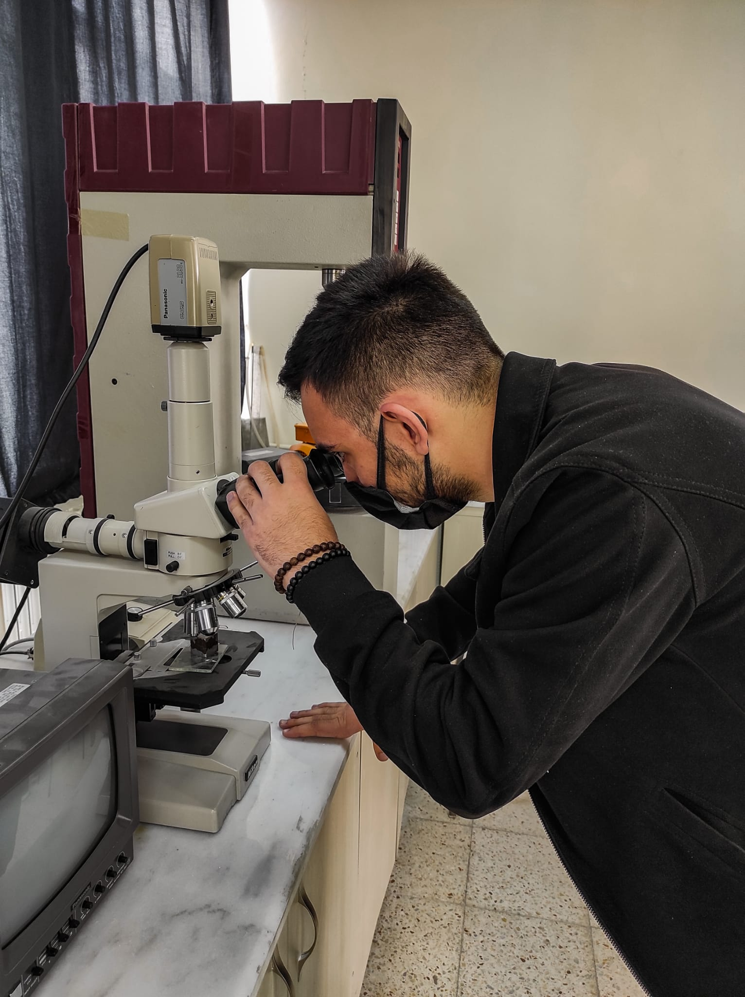
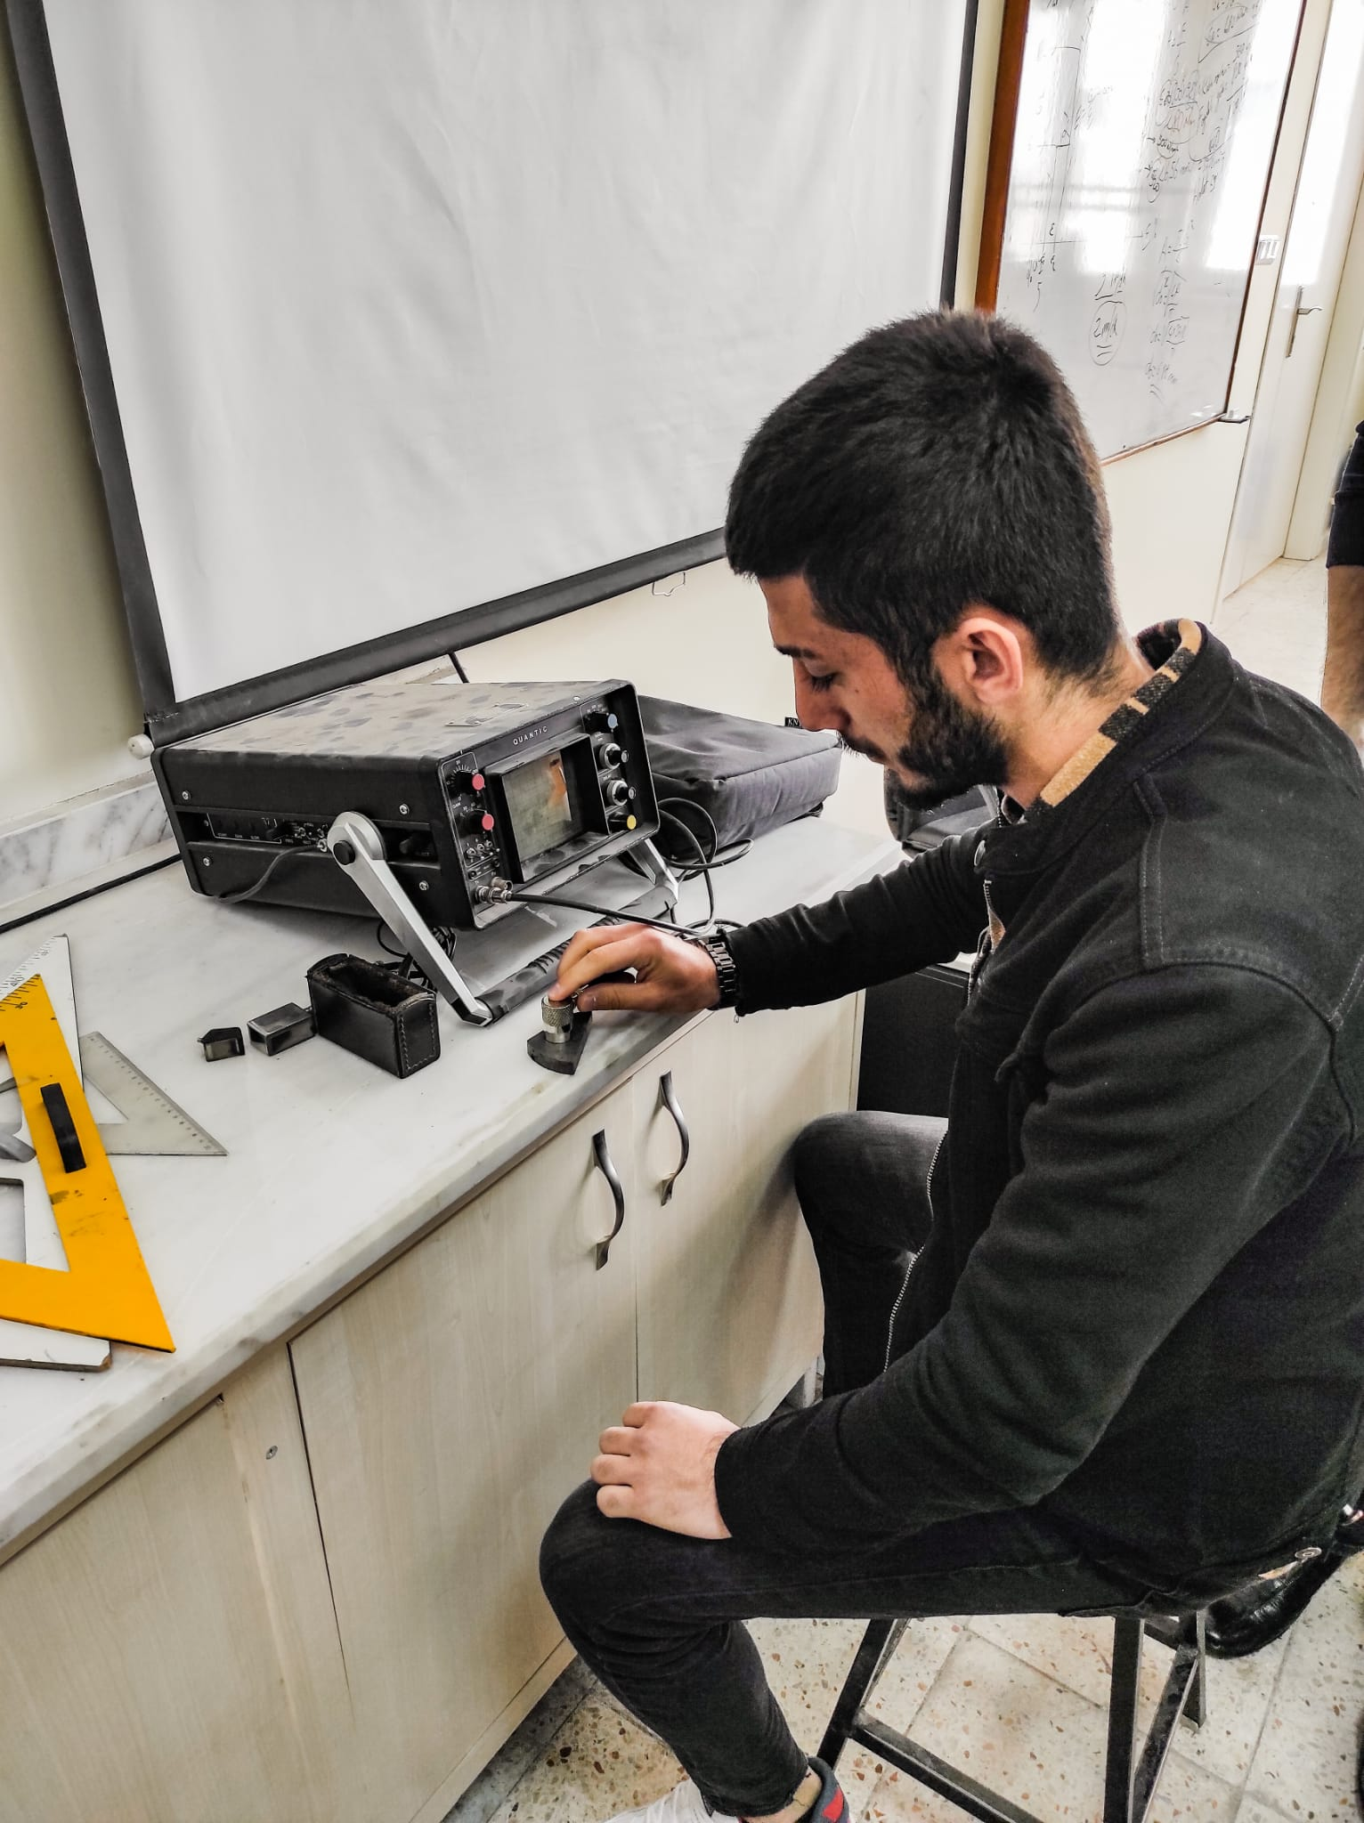
ÖĞrencİ çalIŞmalarIndan kareler

Slide 5
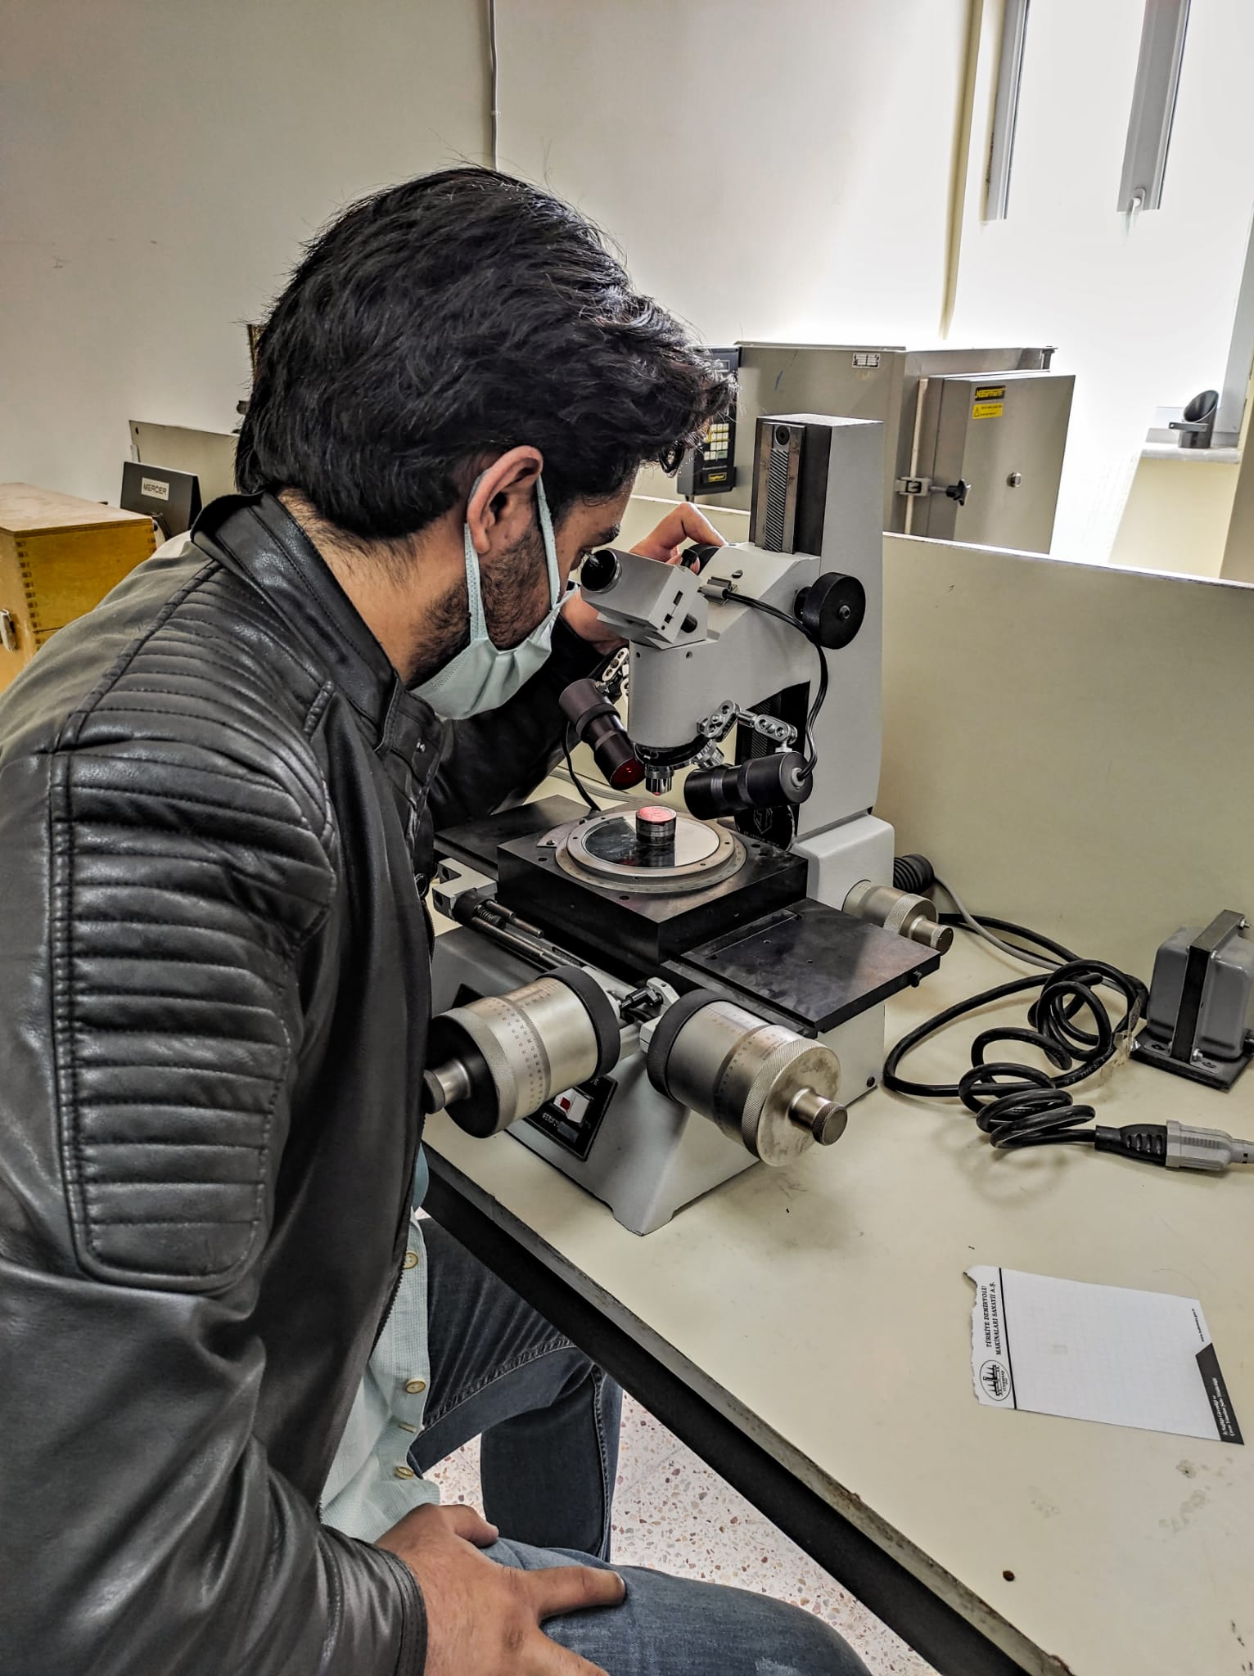
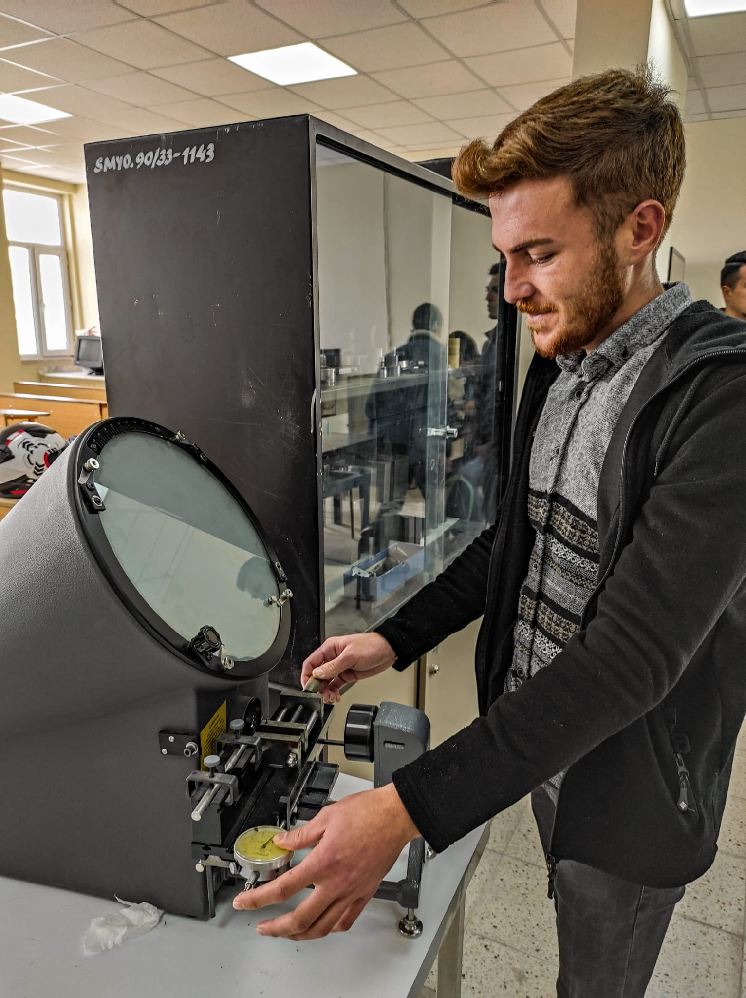
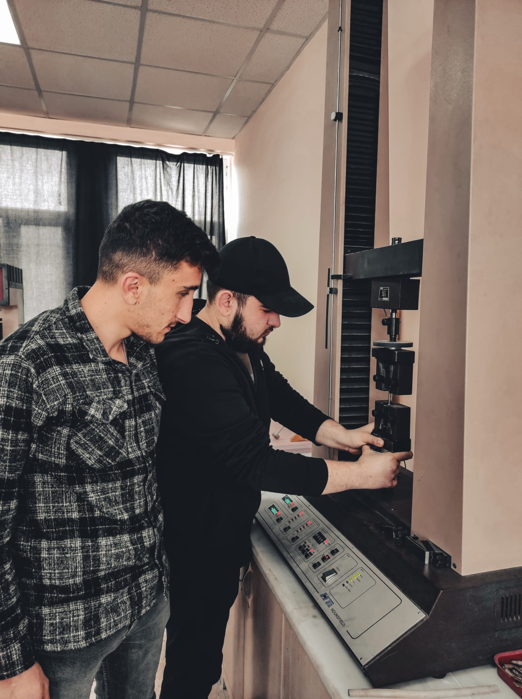

Slide 6
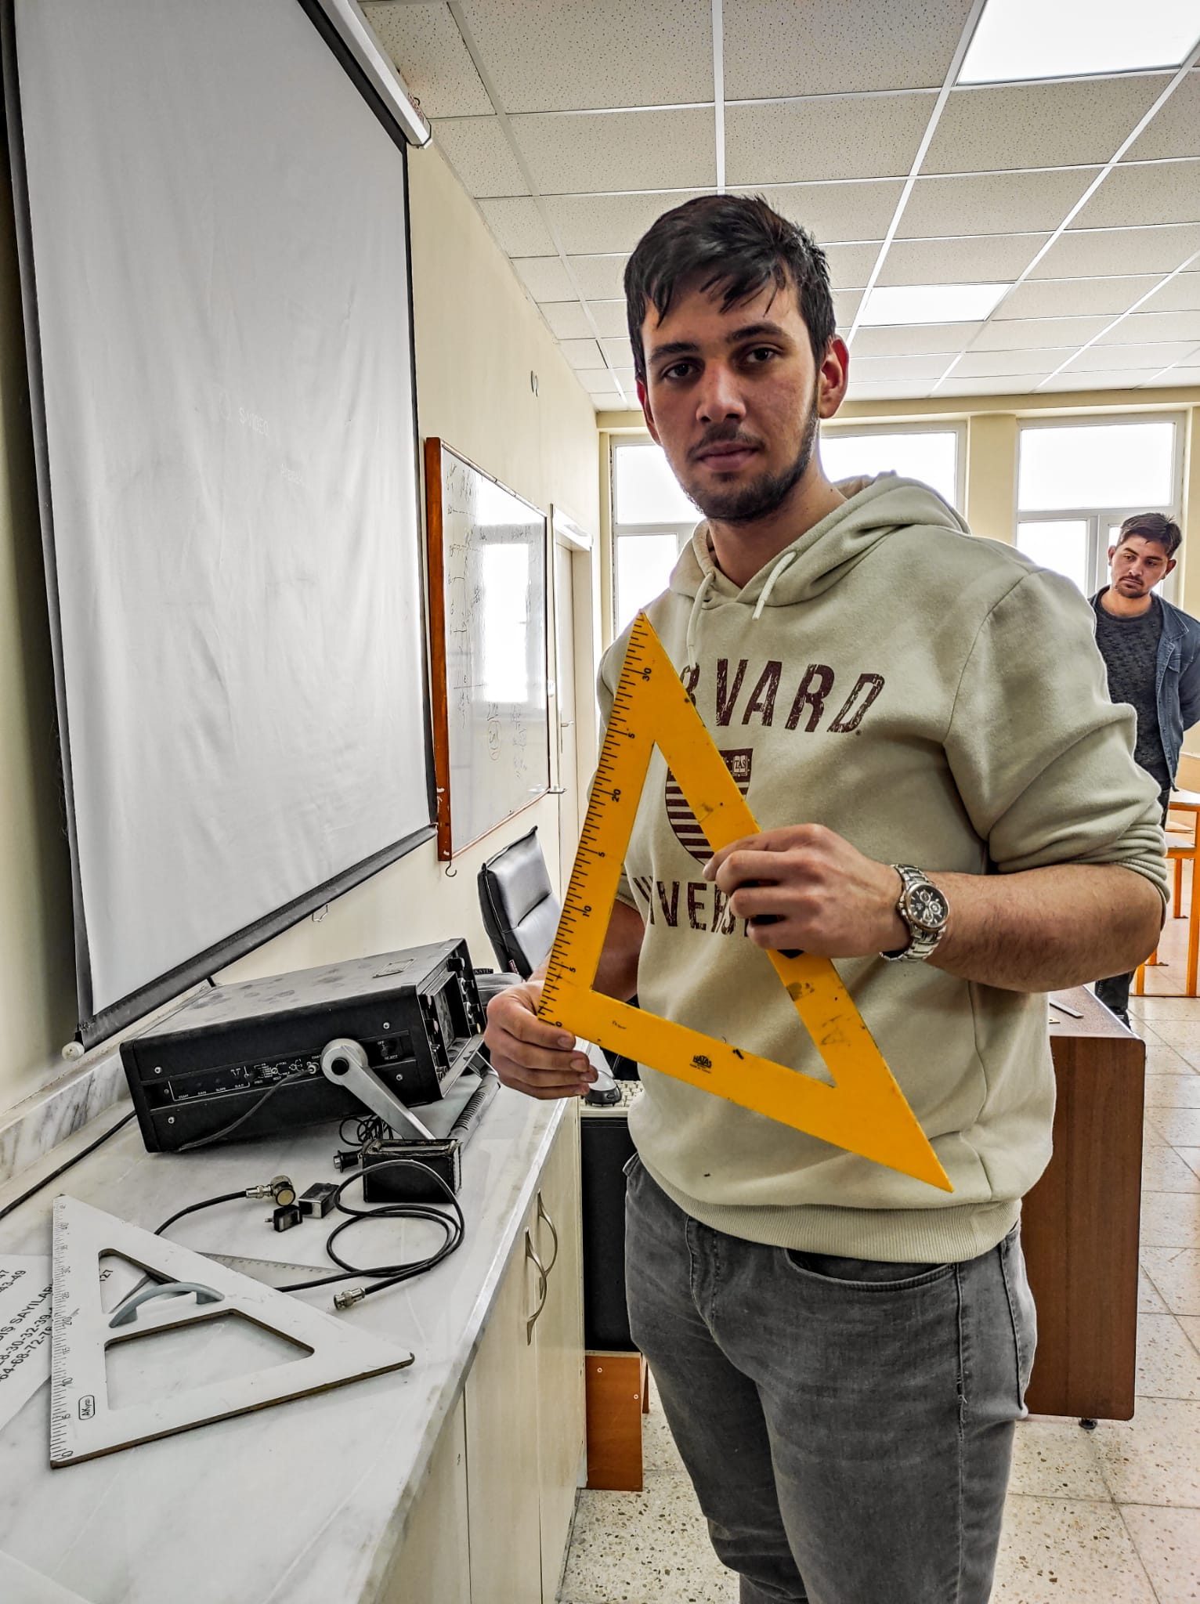
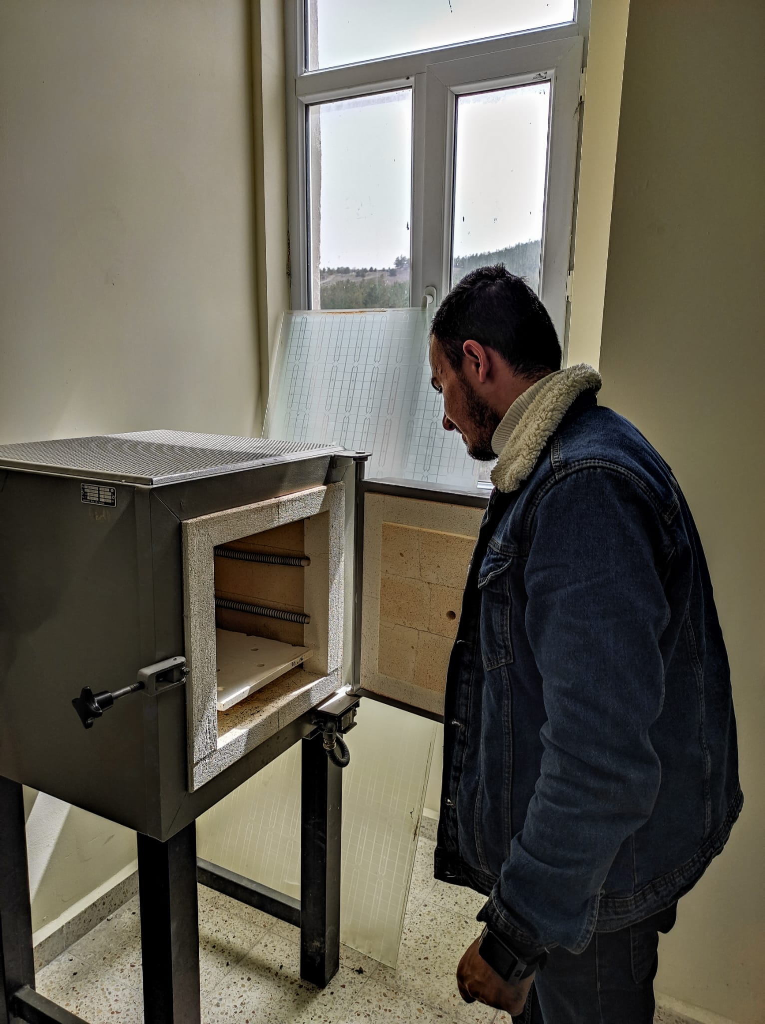
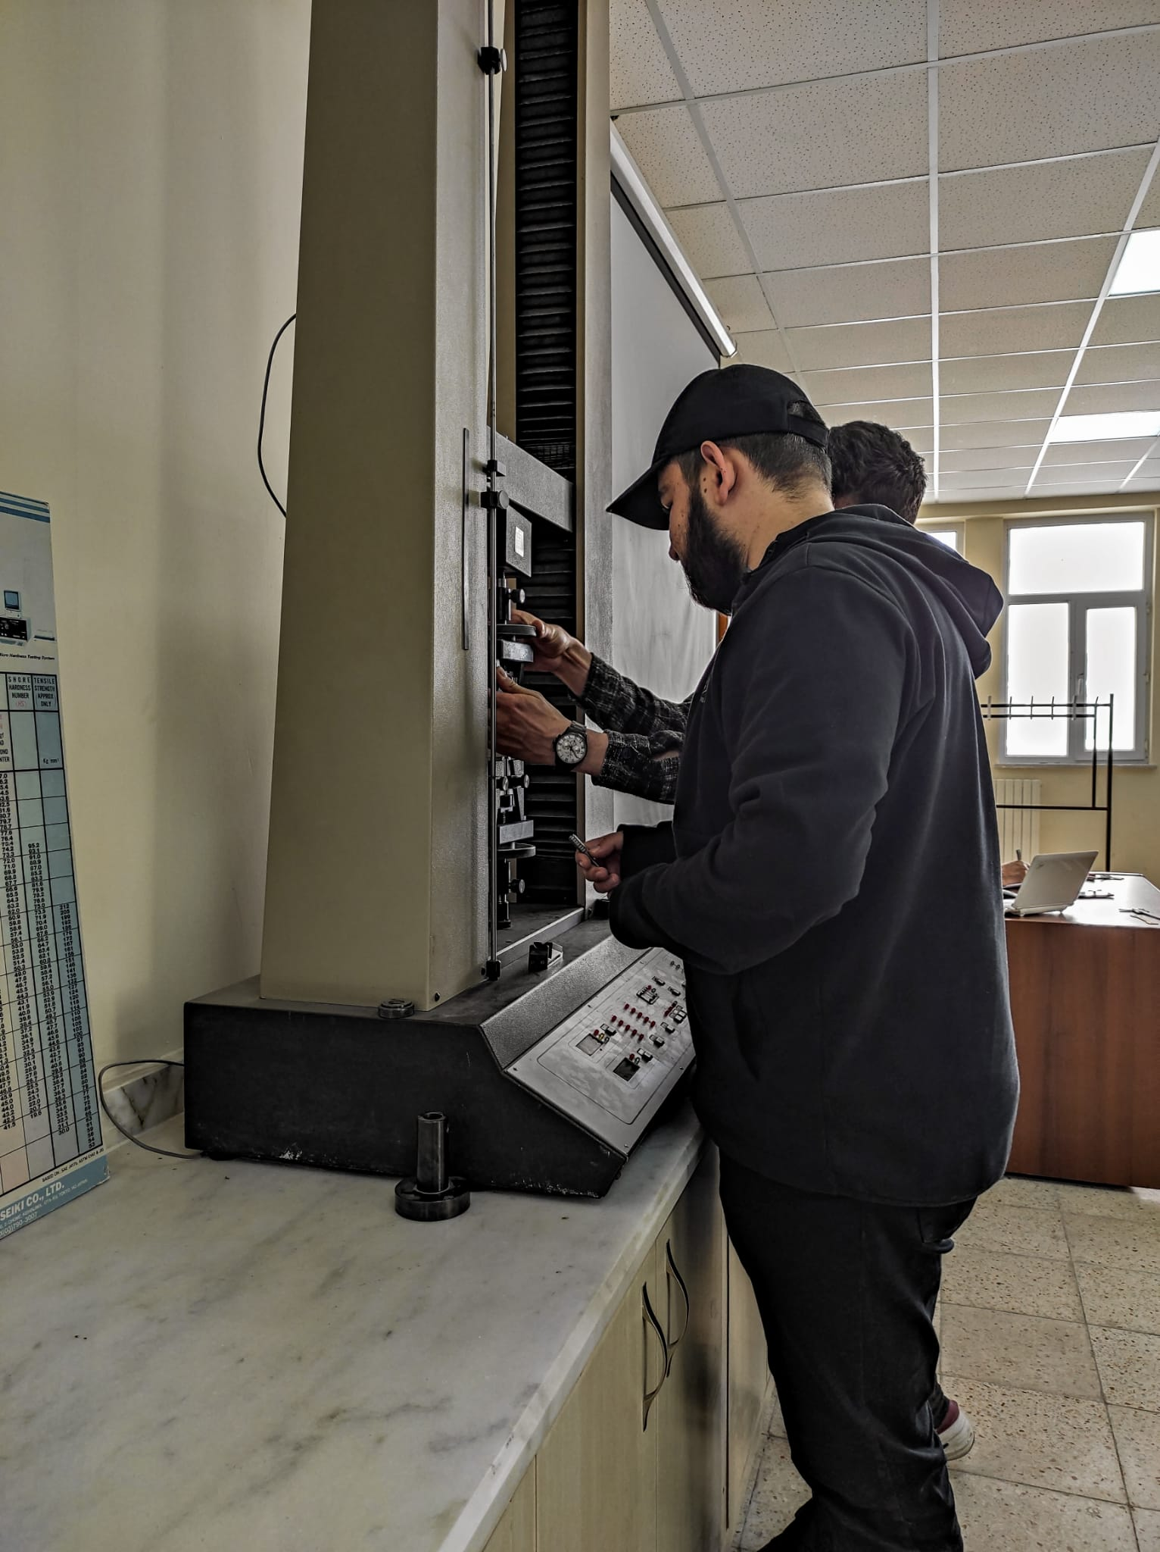

Slide 7
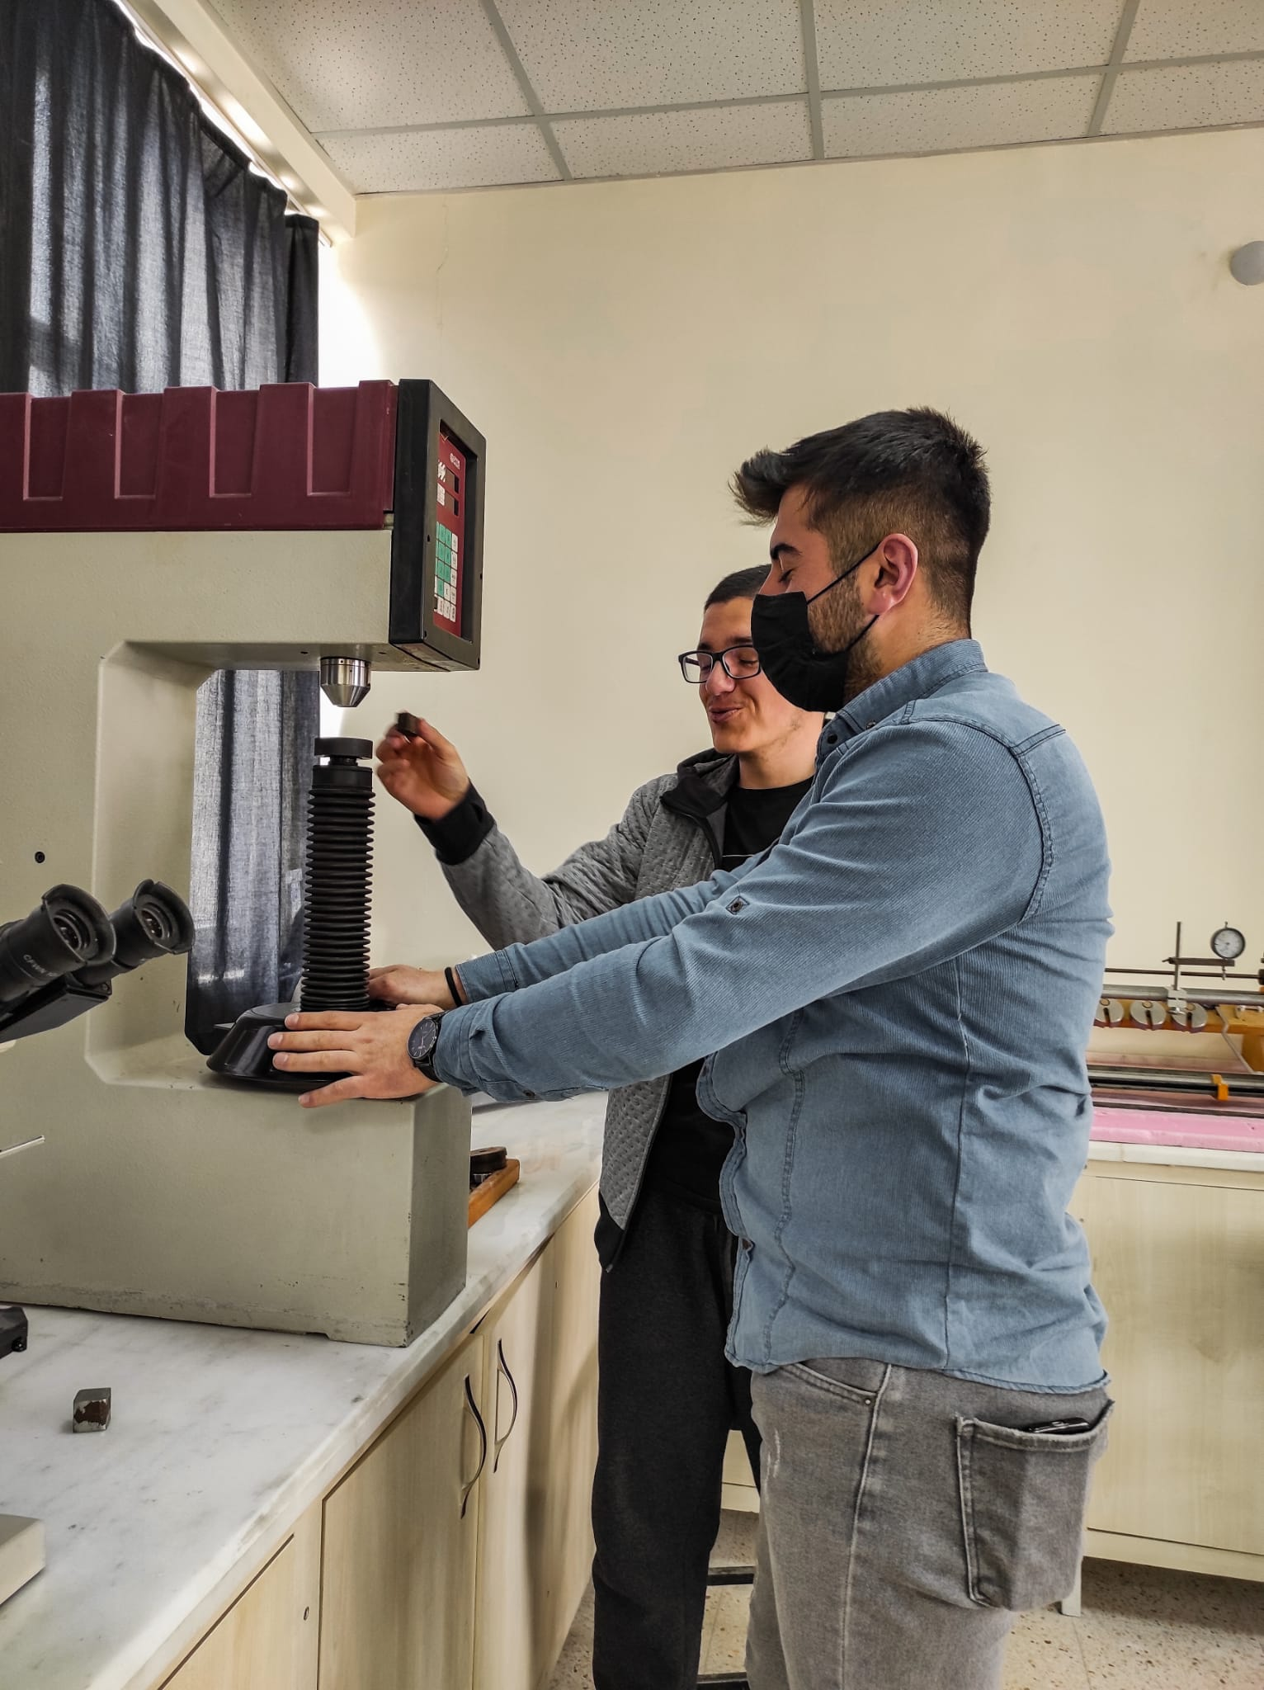
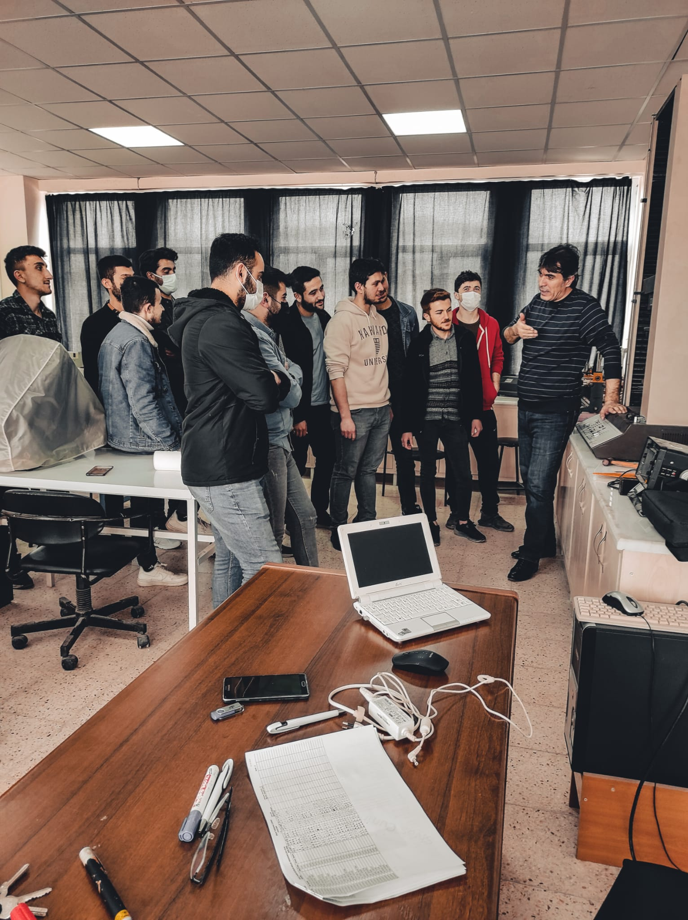
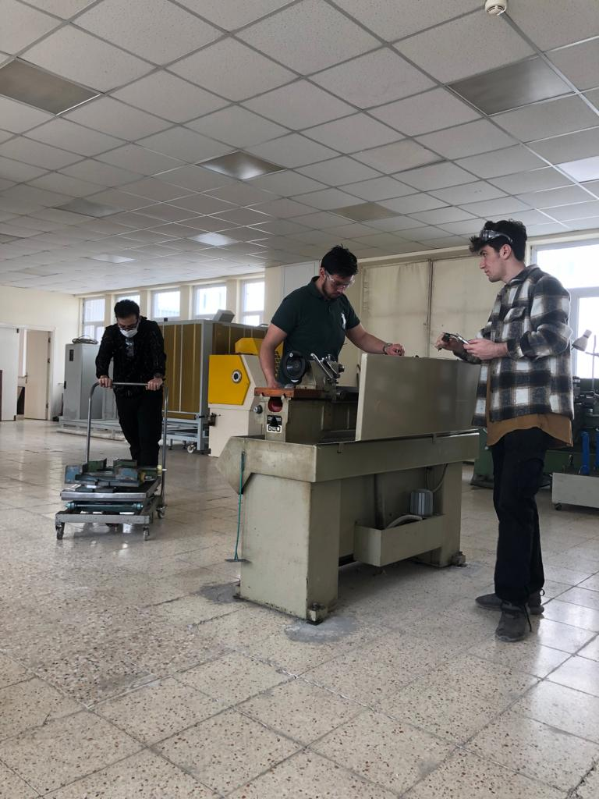

Slide 8
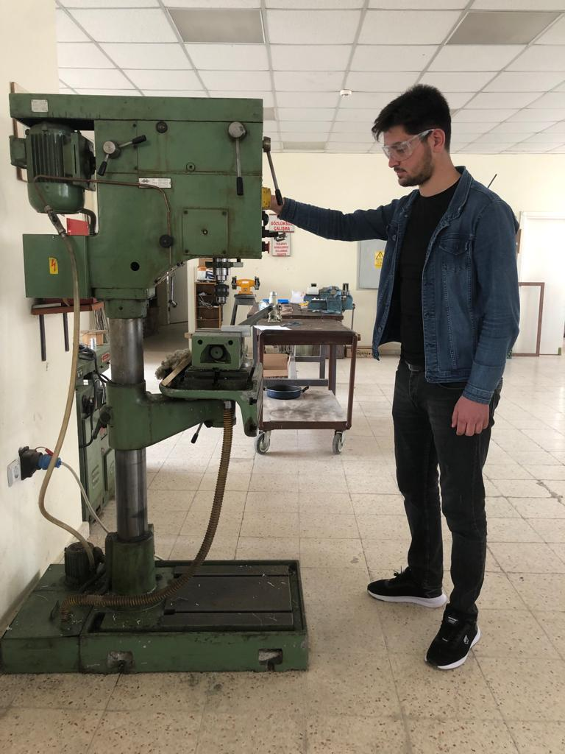
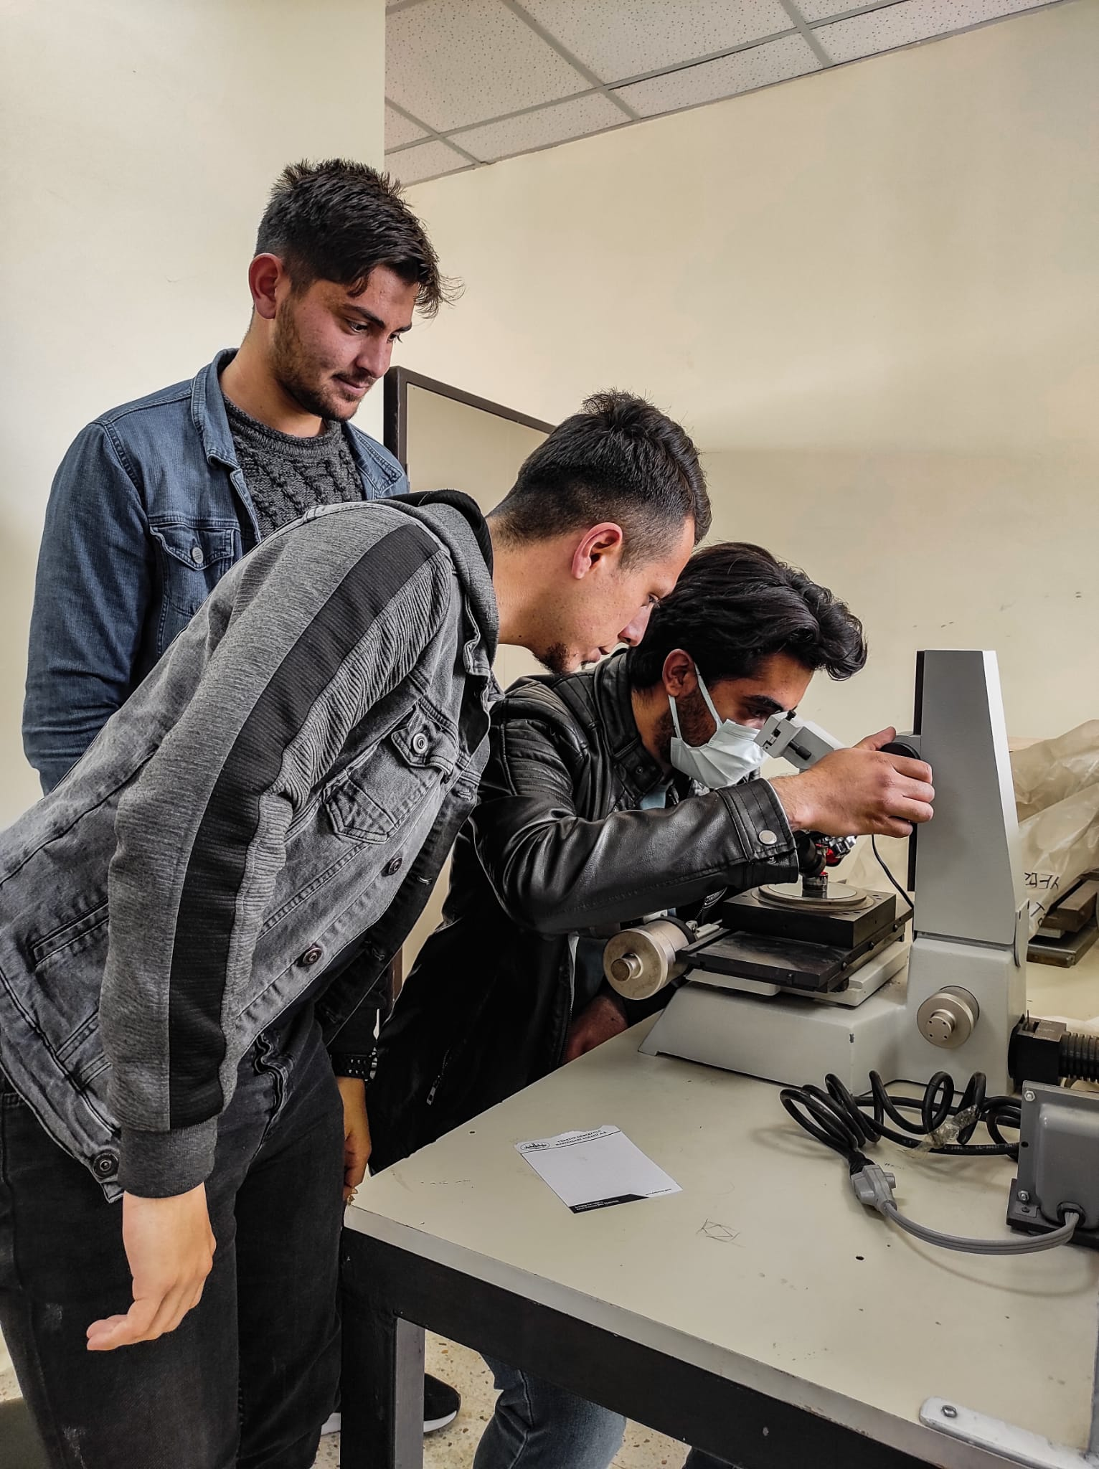
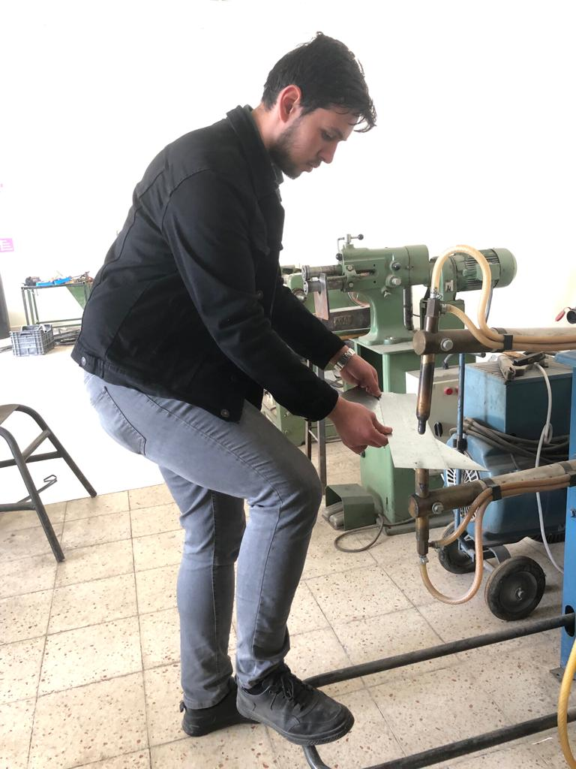

Slide 9
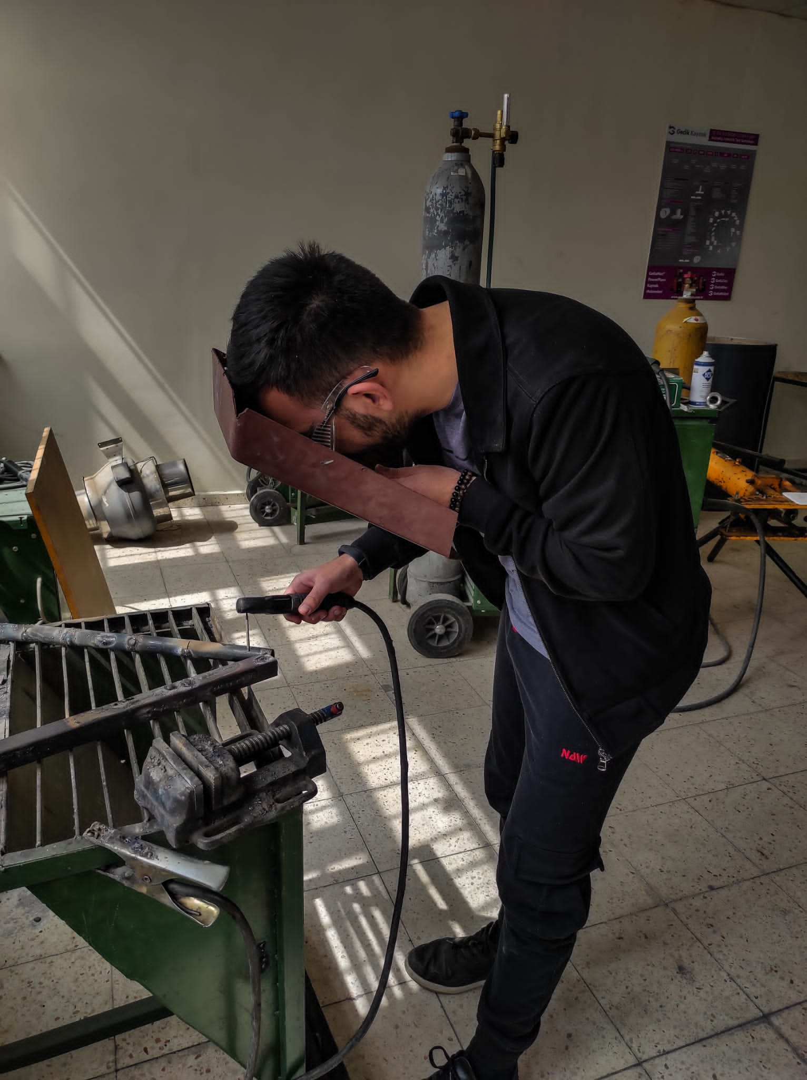
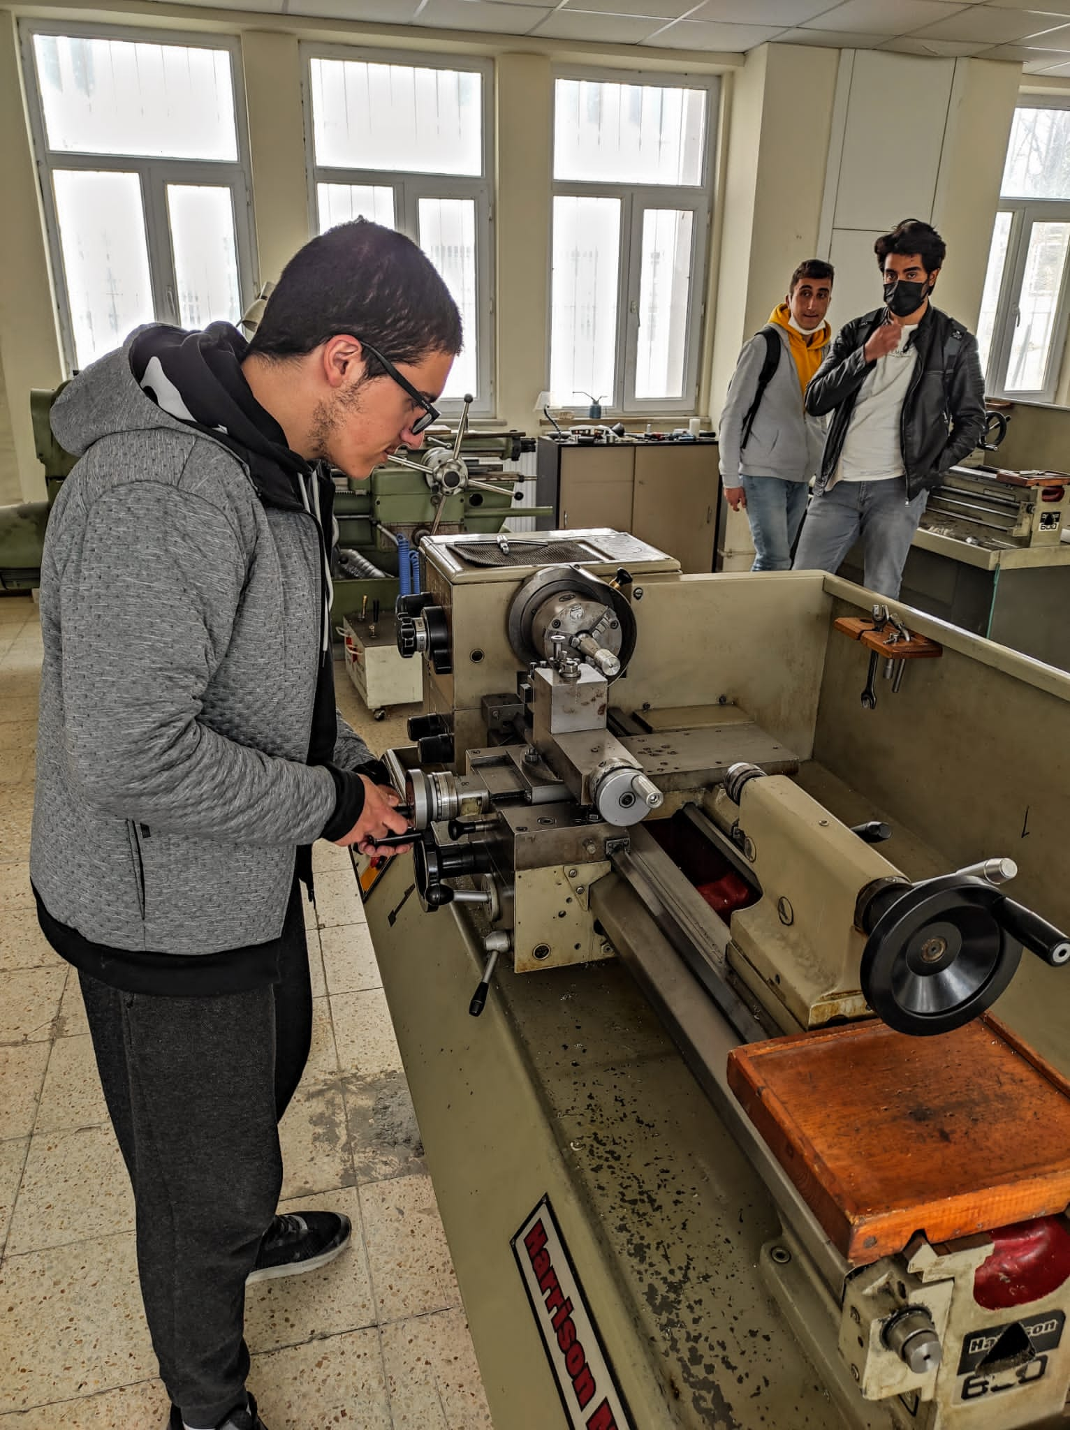
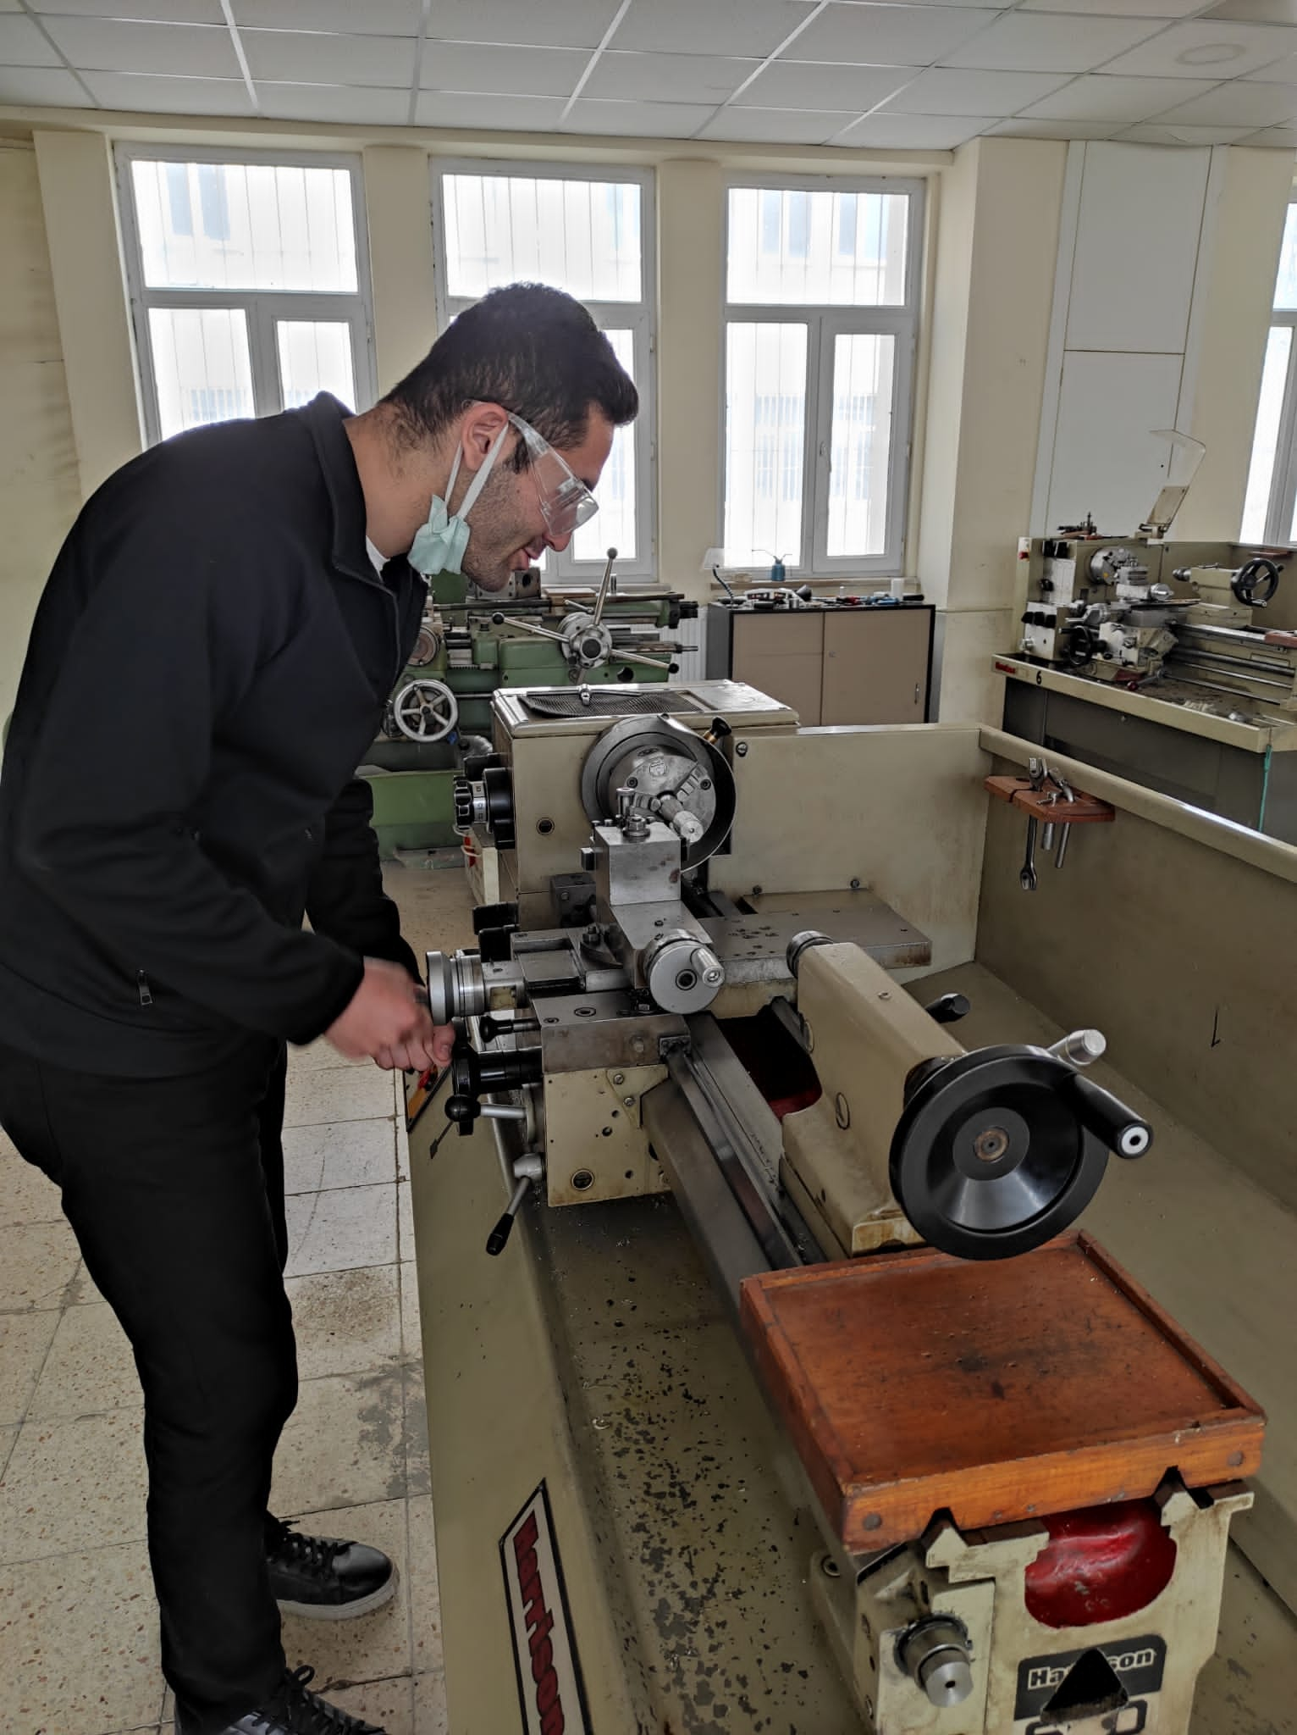

Slide 10
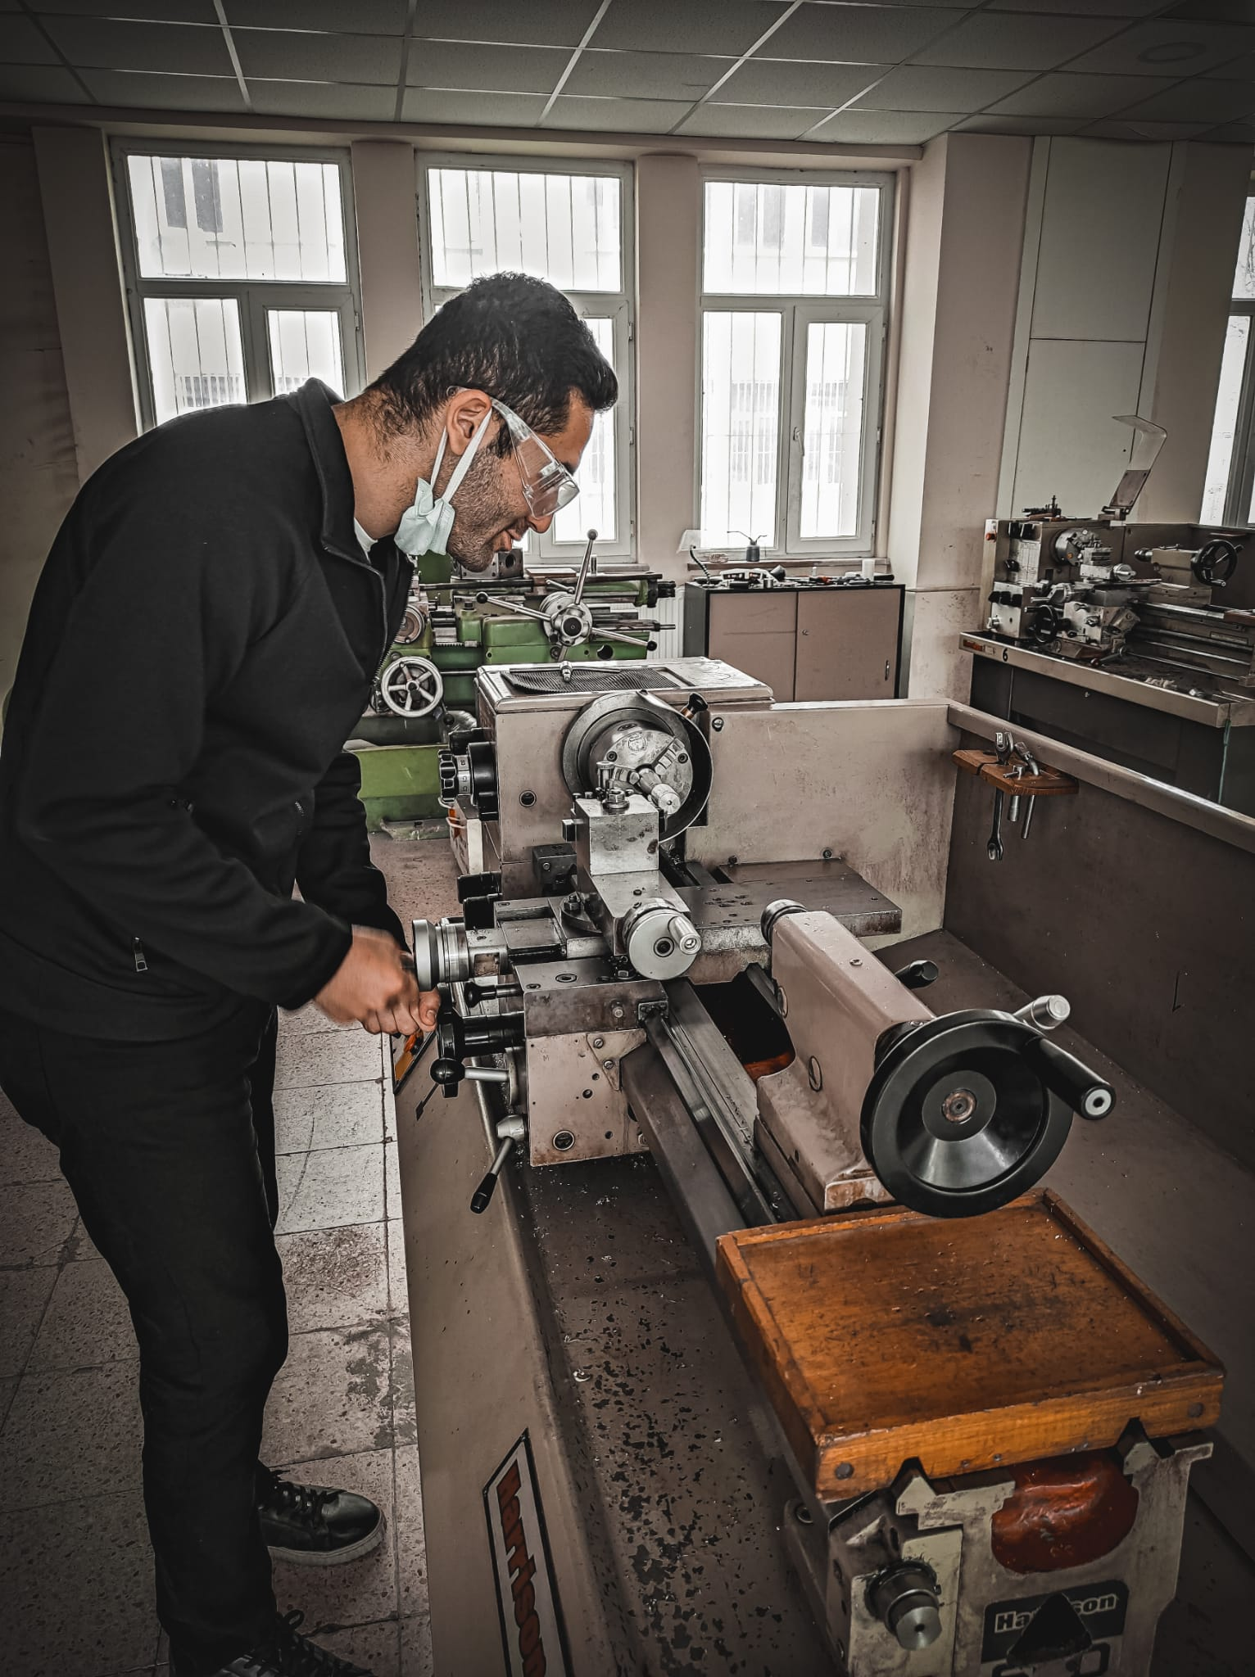
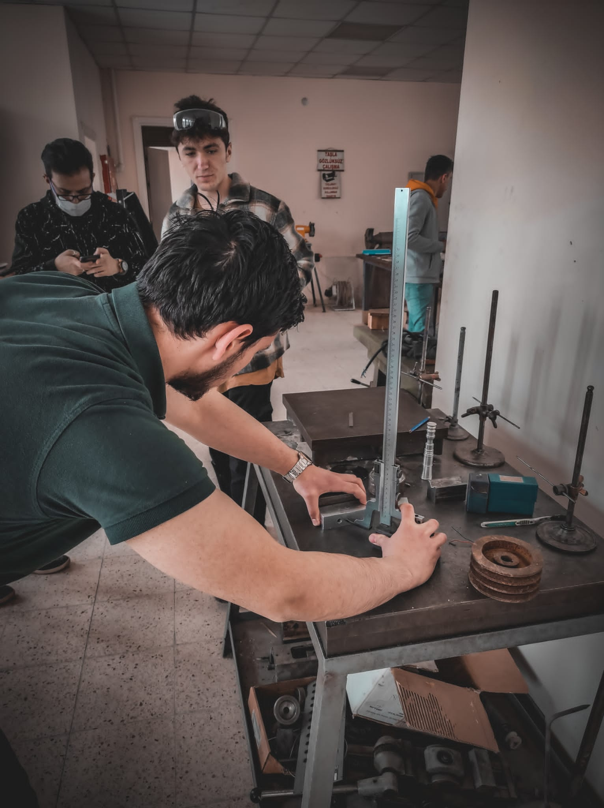
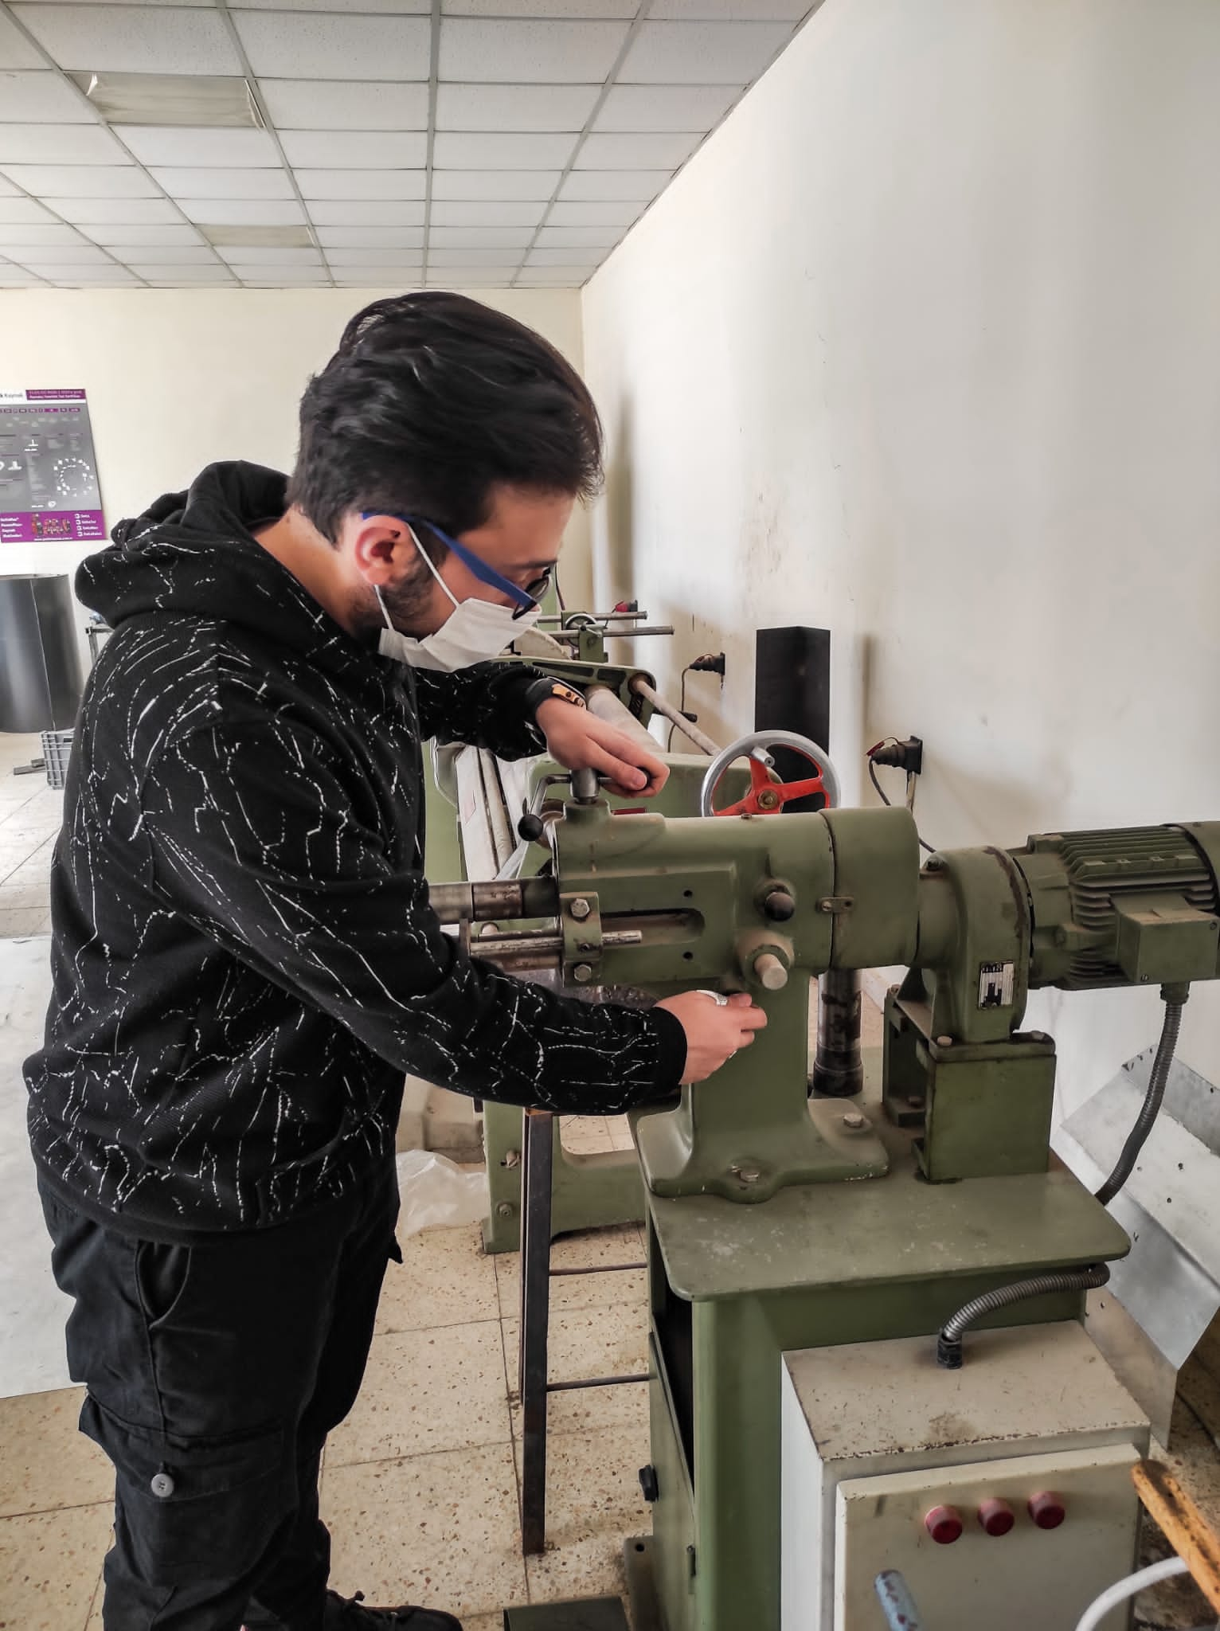

Slide 11
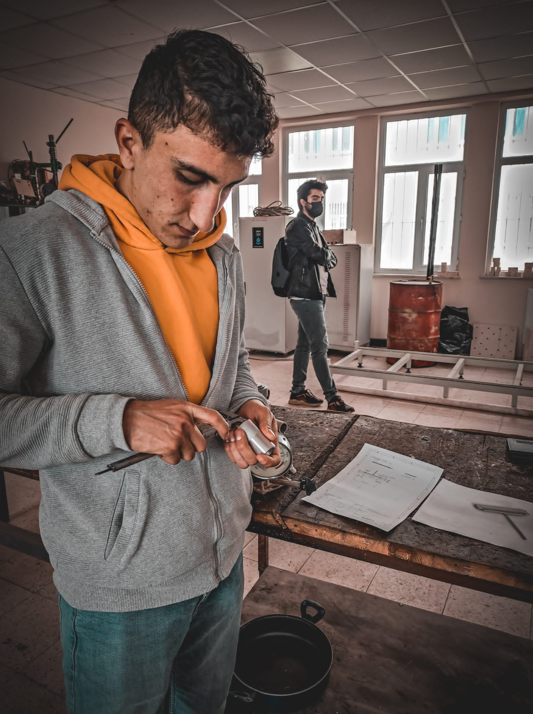
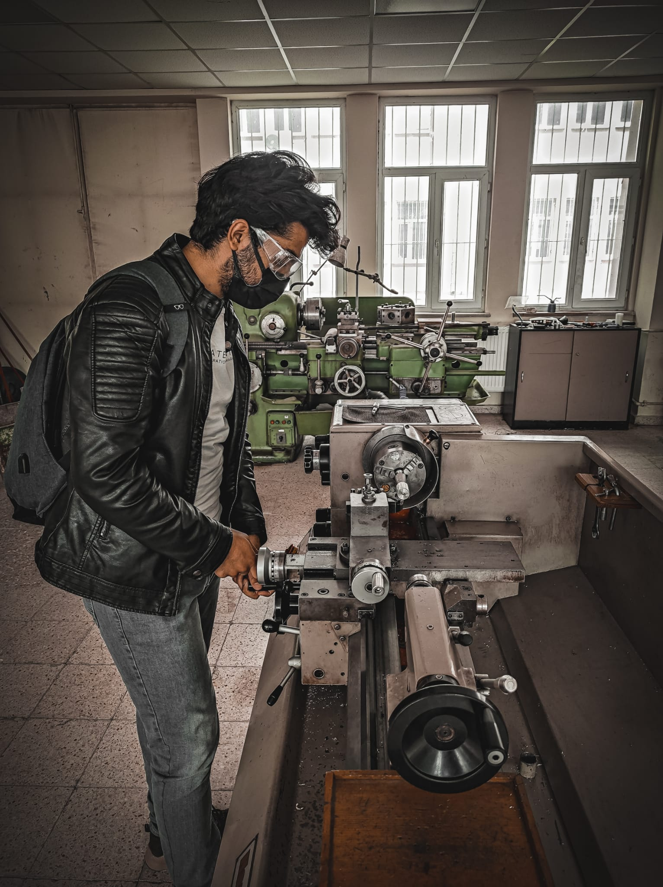
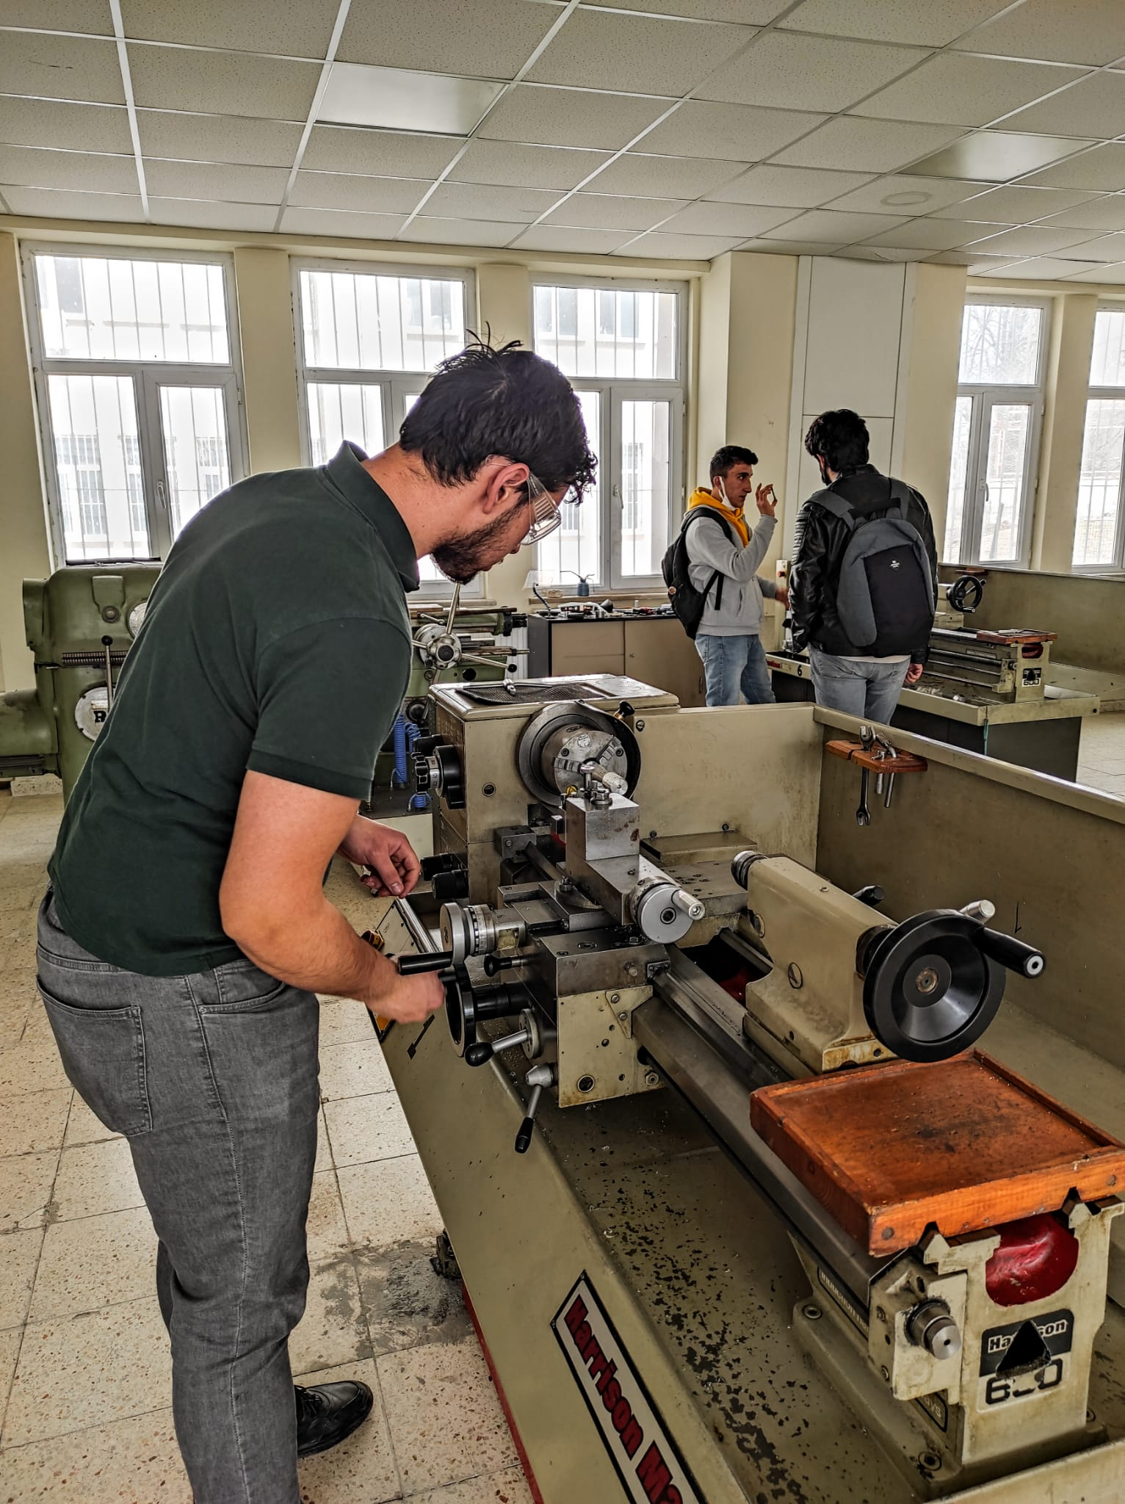

Slide 12
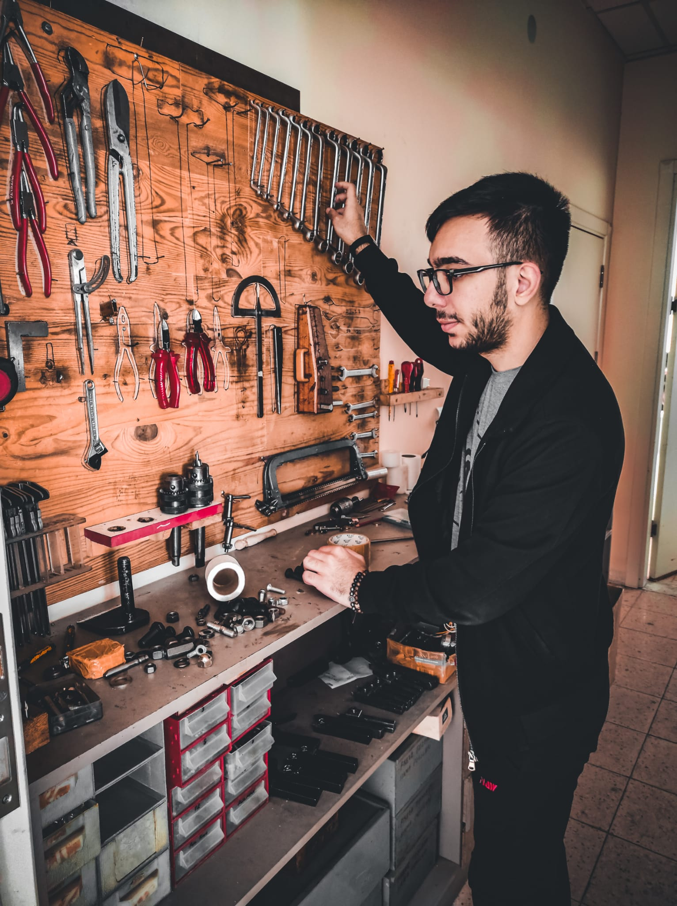
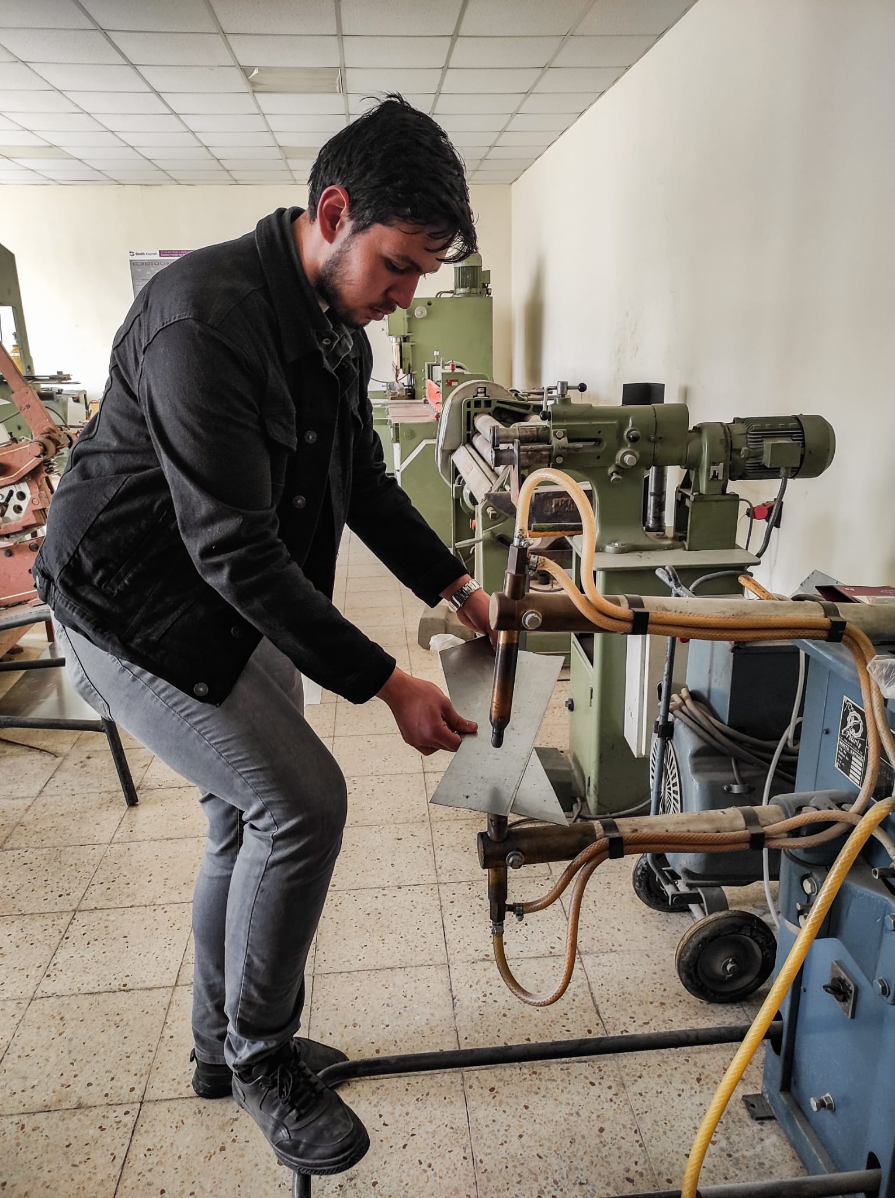
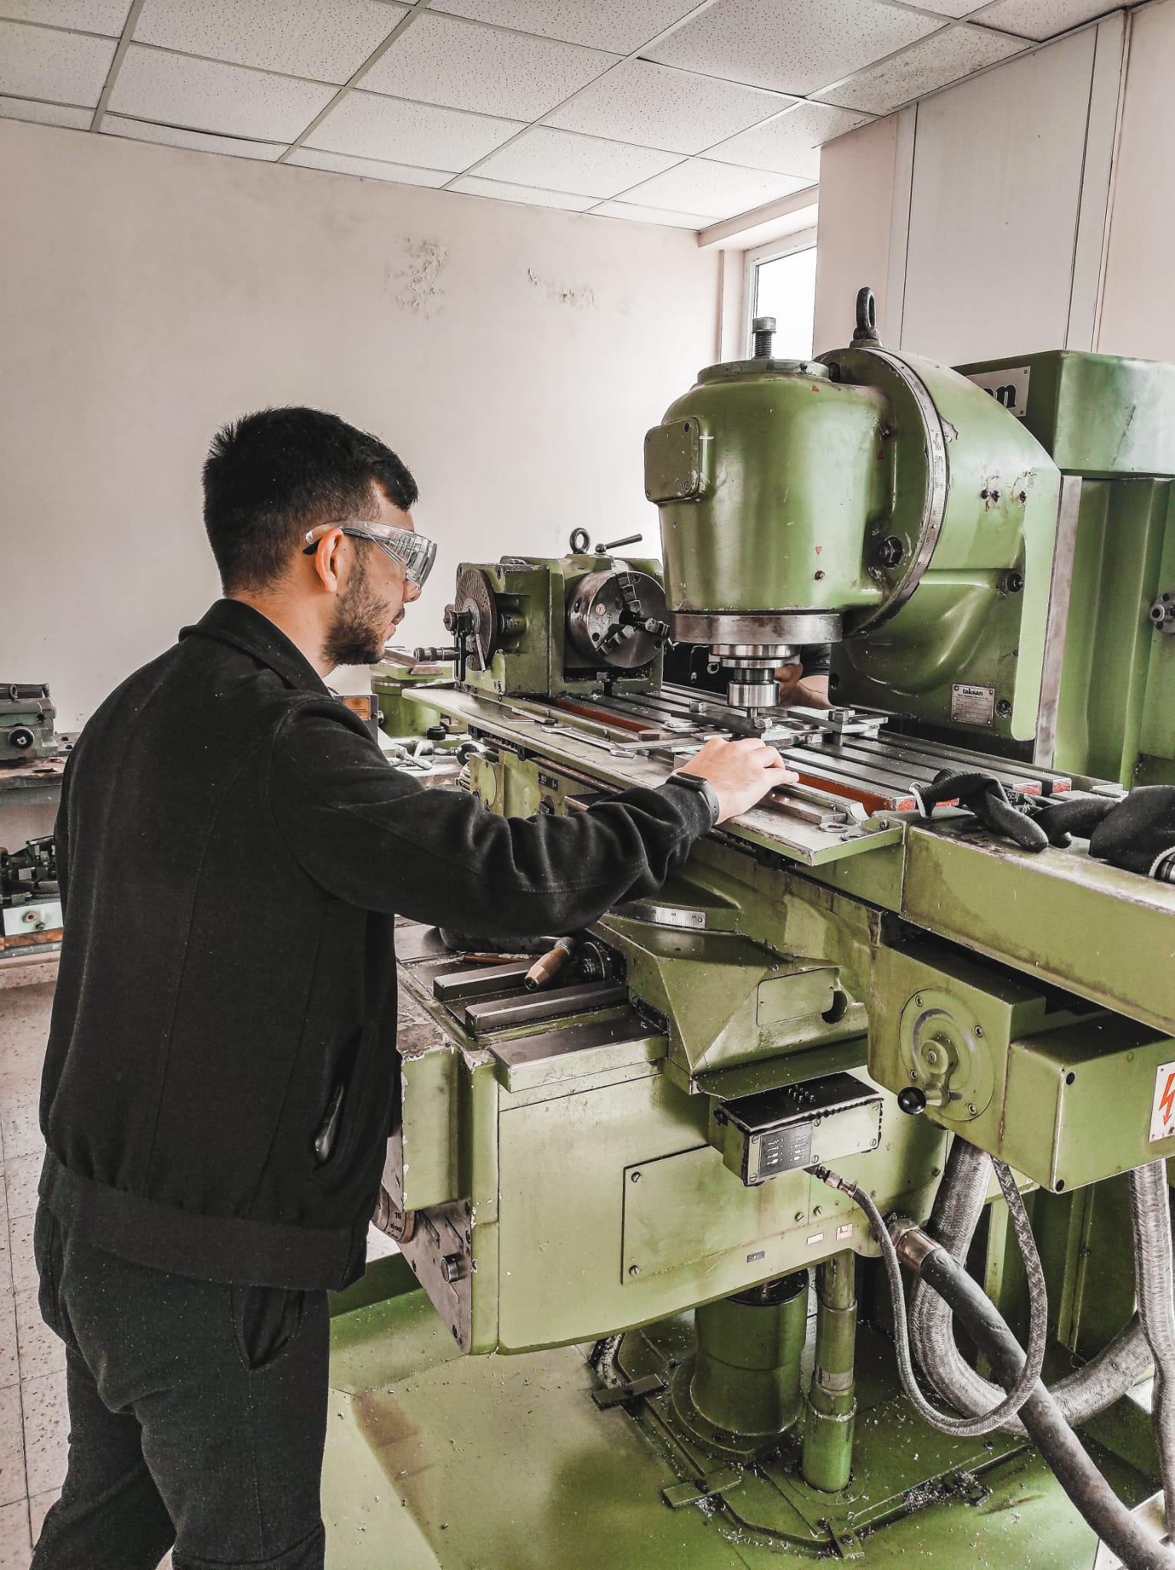

Slide 13
